Slide 1




ODBOJKAŠKI SAVEZ
REPUBLIKE SRPSKE
SEMINAR SLUŽBENIH LICA
UOS OSRS
Banja Kulaši, 30.08-01.09.2019.

Slide 2
ODBOJKAŠKI SAVEZ
REPUBLIKE SRPSKE
Psihološka priprema i mentalna sposobnost sudije
Banja Kulaši, 30.08-01.09.2019.

Slide 3

ODBOJKAŠKI SAVEZ
REPUBLIKE SRPSKE
Pred odbojkaškim sudijama su postavljeni mnogi zahtjevi i očekivanja.
Specifičnosti sporta
Brz razvoj savremene tehnologije....
Marfijev zakon!!! – poslednji poeni meča
To dovodi do potrebe za sudijama koji su jake i stabilne ličnosti.
Faktori koji utiču:
  Poznavanje pravila
  Iskustvo
  Vještina upotrebe pravila
  Rukovođenje igračima
  Sposobnost da se ostane smiren pod pritiskom
  Sposobnost donošenja odluka
  Sposobnost samoevaluacije
  Predanost – težnja ka dobro obavljenom poslu
  Sposobnost da sarađuje sa i uči od kolega.
Notes:
kontroliše i sprovodi tok utakmice u skladu sa pravilima igre
pokazuje suverenitet, autoritet i kredibilitet
balansira između konfliktnih interesa ekipa na pošten (pravedan) način
da bude što manje primjetan
zasluži povjerenje i poštovanje......

Slide 4
ODBOJKAŠKI SAVEZ
REPUBLIKE SRPSKE
Ključ uspjeha u vrhunskom sportu
PST programi uključuju rad na mnogobrojnim poljima:
Vrhunski sportisti – savršena tehnika.... Razlika u psihološkoj spremi.......
U zadnje vreme sve više se poklanja pažnja tzv. PST programima (psychological skills training)
    Postavljanje ciljeva
    Kontrola pažnje i fokusa
    Stres menadžment / Kontrola napetosti (tjeskobe)
    Mentalna vizualizacija
    Samopouzdanje
    Sposobnost snalaženja u neželjenim situacijama

Slide 5
ODBOJKAŠKI SAVEZ
REPUBLIKE SRPSKE
Postavljanje ciljeva
Akcija
“Svakome mogu pomoći kako da u životu postigne sve što želi. Jedini je problem što ne mogu naći nikoga ko zna šta želi.”
Mark Twain
“A vision without action is just a dream,
Action without vision passes the time,
A vision with action can change the world.”
Mandela

Slide 6
ODBOJKAŠKI SAVEZ
REPUBLIKE SRPSKE
EGO!!!

Slide 7
ODBOJKAŠKI SAVEZ
REPUBLIKE SRPSKE
Kontrola pažnje i fokus
Nedostatak pažnje može napraviti razliku između uspeha i poraza.
Vrhunski sportista prepoznaje šta se dešava u njegovoj “glavi”.... Vrhunski sudija takođe.
Sposobnost koncentracije rešava mnoge nevolje....
Positive self-talk (djeluje neobično na početku....)
Svjesno disanje
Usmeren fokus (određene reči ili mogućnost koncentracije na određenu stvar i pored ometajućih faktora)

Slide 8
ODBOJKAŠKI SAVEZ
REPUBLIKE SRPSKE
Stres menadžment / Kontrola napetosti
Aktivnosti za smanjenje napetosti:
Kontrola napetosti – utiče na sve ostale aspekte mentalnih sposobnosti.
Istraživanja – veći nivo napetosti / lošija sposobnost obavljanja posla.
Disanje uz pomoć dijafragme
Progresivna relaksacija – opuštanje mišića i mišićnih grupa....

Slide 9

ODBOJKAŠKI SAVEZ
REPUBLIKE SRPSKE
Mentalna “slikovitost” i vizualizacija
Neobično, ali istinito!
Sposobnost da se mentalno “vežba” neka radnja prije nego se zapravo desila.

Slide 10
ODBOJKAŠKI SAVEZ
REPUBLIKE SRPSKE
Samopouzdanje i samodisciplina
Sposobnost snalaženja u neželjenim situacijama
dva bitna tipa: disciplina u “treniranju” i bezuslovno vjerovanje u ono što je “utrenirano”.
Može se činiti prejednostavno i opštepoznato, ali disciplina da se istrajno i uporno radi je ključna.
Precjenjivanje kao i podcjenjivanje samog sebe mogu uticati na rad.
Šta čini jednu utakmicu uspešno odsuđenom..... Samo nekoliko situacija....
Notes:
Posebno važan dio ličnog razvoja jeste razumevanje i realno viđenje sopstvenih sposobnosti za određeni zadatak.

Slide 11
ODBOJKAŠKI SAVEZ
REPUBLIKE SRPSKE
Česti znaci stresa:
Strategije smanjenja stresa:
Kratko/plitko disanje
Napetost mišića
Stiskanje ruka/šaka
Iritantnost/bijes
Nervoza
Žurenje
Prebrzo donošenje odluka
1. FIZIČKA AKTIVNOST!!!
4. Mudro koristiti mentalnu snagu
5. Napraviti mali “bijeg”
6. Postavljati prava pitanja – “Šta je pravi uzročnik stresa?”
7. Suočiti se sa situacijom

Slide 12
ODBOJKAŠKI SAVEZ
REPUBLIKE SRPSKE
PRIPREMA ZA UTAKMICU:
NA SAMOJ UTAKMICI:
“Podsećanje” na pravila igre....
Dovoljno sna
Kvalitetan i lagan obrok (pred samu utakmicu)
Rutina...
Poznavanje ekipa...
Rutina.... (to dolazi iskustvom)
Fokus koji niko ne treba remetiti – ali oprezno sa fokusom....
“POZITIVAN START” (žreb, “prazna glava”....)
Ne anticipirati previše.... Ozbiljne ekipe takođe poznaju sudije....
Ne razmišljati o delegatu....

Slide 13
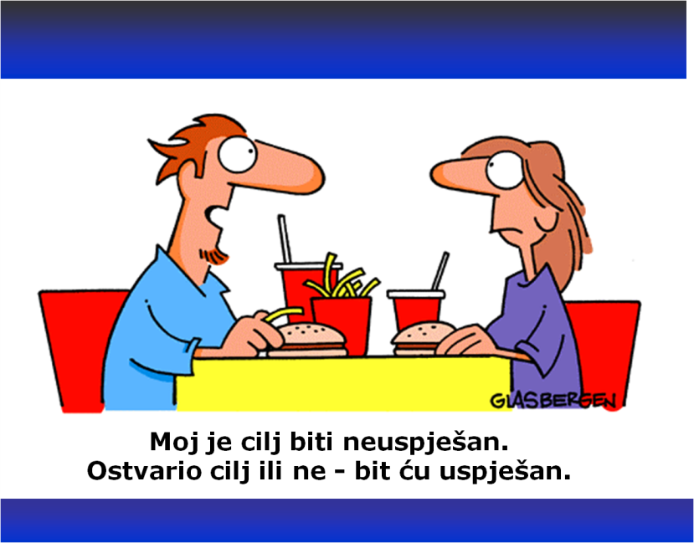
ODBOJKAŠKI SAVEZ
REPUBLIKE SRPSKE
Iz iskustva......
Tačka gledišta.... Čaša koja je napola puna ili prazna....
Iz laganih mečeva se ne uči...
Pozitivne misli!
Sreća
Ljubav prema poslu
Život sportiste (sudije) ne provodi se na cilju, nego na putu do cilja!
Šta je najgore što može da se desi???

Slide 14
ODBOJKAŠKI SAVEZ
REPUBLIKE SRPSKE
Govor tijela – gledati sebe! Obavezno!
Rad na sebi - Problem nastaje na određenom nivou svesti, ali.... A to se ne može postići lakim mečevima.
Suočavanje sa ili bežanje od problema.
Timski rad
Kada sam ja počela da uživam.... Kada je ozbiljno postalo igra.....

Slide 15
ODBOJKAŠKI SAVEZ
REPUBLIKE SRPSKE
MORAMO SE IGRATI DA BISMO SE OZBILJNO BAVILI.......

Slide 16
ODBOJKAŠKI SAVEZ
REPUBLIKE SRPSKE
KOMUNIKACIONE VJEŠTINE
Banja Kulaši, 30.08-01.09.2019.

Slide 17
ODBOJKAŠKI SAVEZ
REPUBLIKE SRPSKE
Koliko je sudija toliko je različitih stilova i primena komunikacionih vještina.
U svakom slučaju..... “družba je družba a služba je služba”....
Igrači veoma poštuju profesionalnost, naravno i kod komunikacije....
Da li zavisi od ekipa koje igraju?
Jedini i najbolji način – POSMATRATI ISKUSNE SUDIJE i onda pronaći svoj stil....
Primeri: Fero, Padron, Leko i mnogi drugi....

Slide 18
ODBOJKAŠKI SAVEZ
REPUBLIKE SRPSKE
NEKOLIKO SAVETA:
“Odelo” ne čini čoveka.... ali daje prvi utisak
Govor tela
Žreb
Gospodo/Dame.....
Osmeh....

Slide 19


